Slide 1

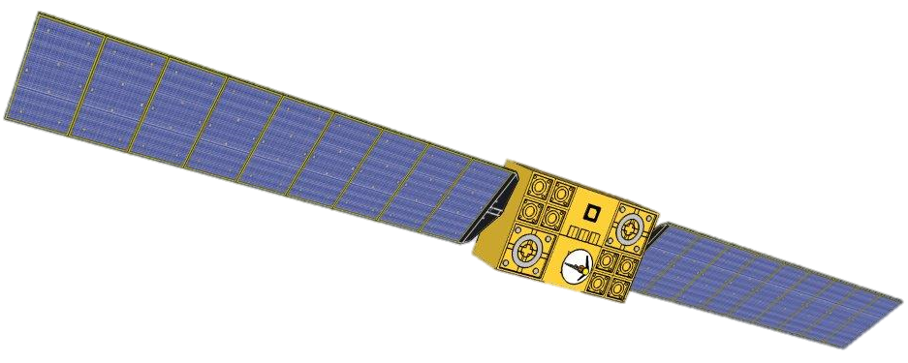
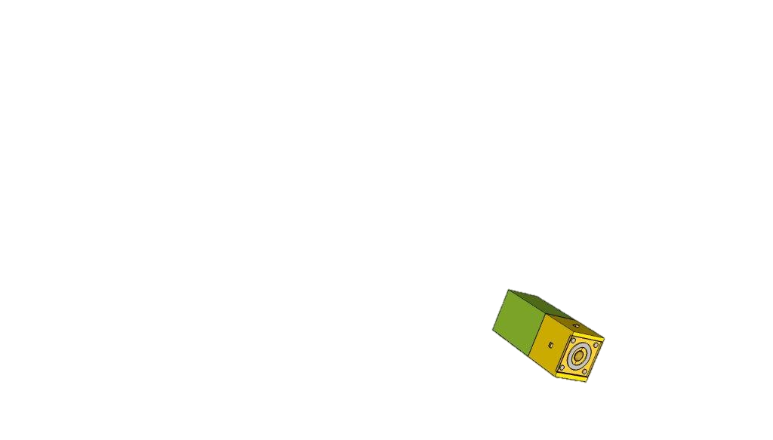
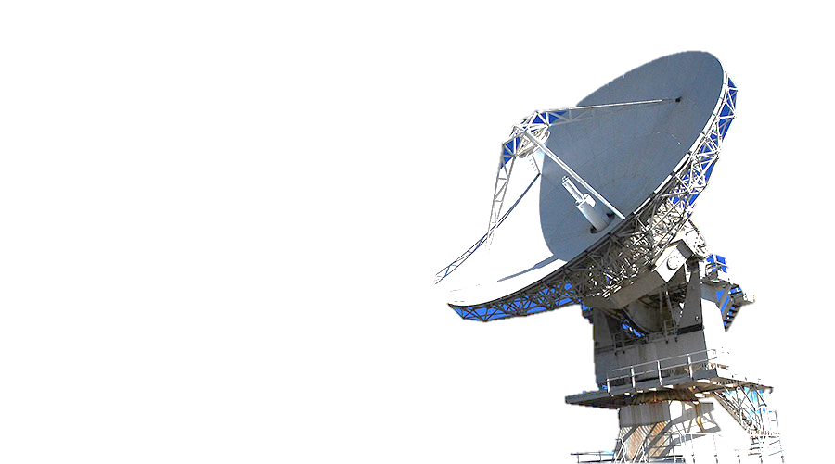

PM³
Piattaforma Modulare Multi-Missione
Sistema
Propulsione
Rendez-vous e docking
Strutture multifunzionali in AM
Elaborazione dati a bordo
Dimostratori
Piattaforma classe 50 kg con possibilità di alloggiamento di Payload multipli interoperabili

Slide 2

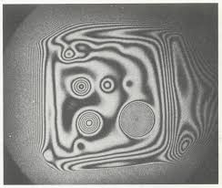
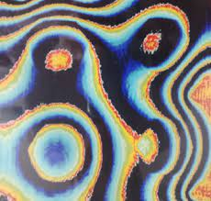
ATTIVITA’ CNR ISASI
OR4: Studio su tecnologie di manufacturing e materiali innovativi per componenti avanzati
Il CNR-ISASI ha contributo alle attività di PM3 occupandosi della caratterizzazione e testing del pannello funzionale realizzato con tecnologie di additive manufacturing. Sono state impiegate tecniche ottiche avanzate per analisi immagini.
Interferometry
Thermography

Slide 3
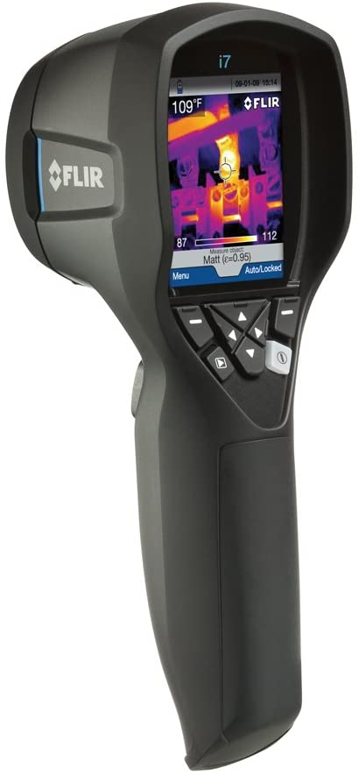
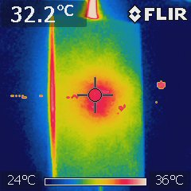
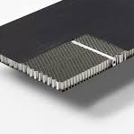
Caratterizzazione pannello multifunzione in Titanio
Controlling temperature
The FLIR i7 camera has a 120 x 120 and a thermal sensitivity of <0.1 degrees C @25 °C.
Infrared thermal imaging camera FLIR i7

Slide 4
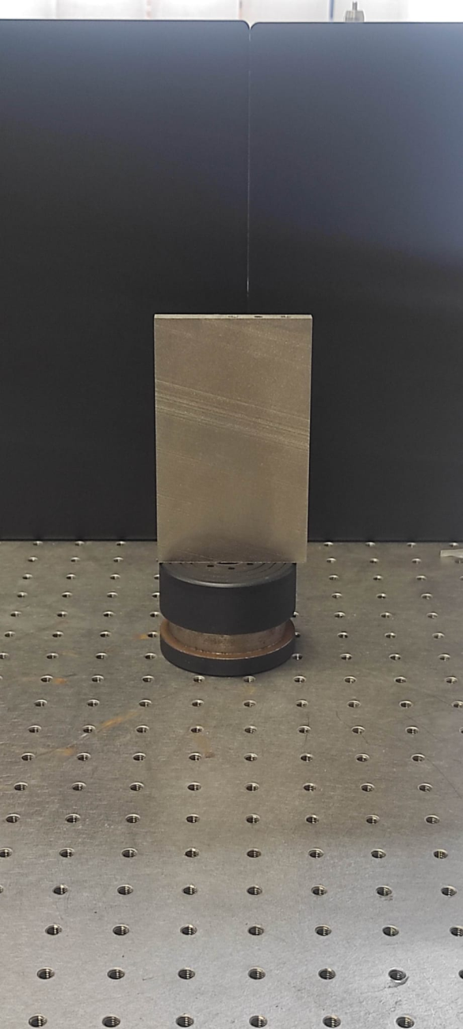
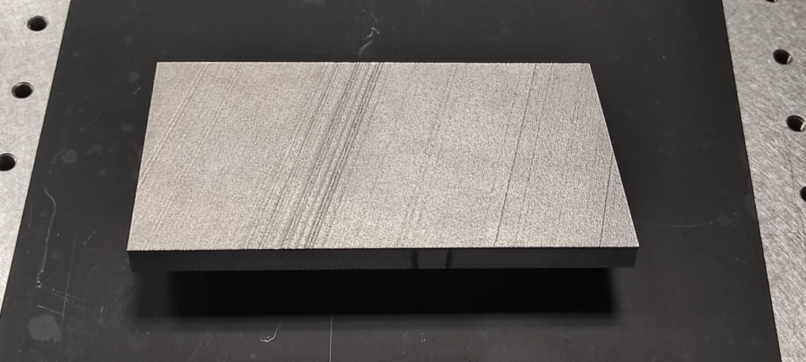
Caratterizzazione pannello multifunzione in Titanio
Thermal test
/
Deformation
Panel material (Ti) without heat pipes
Panel with heat pipes & refirgerant fluid

Slide 5
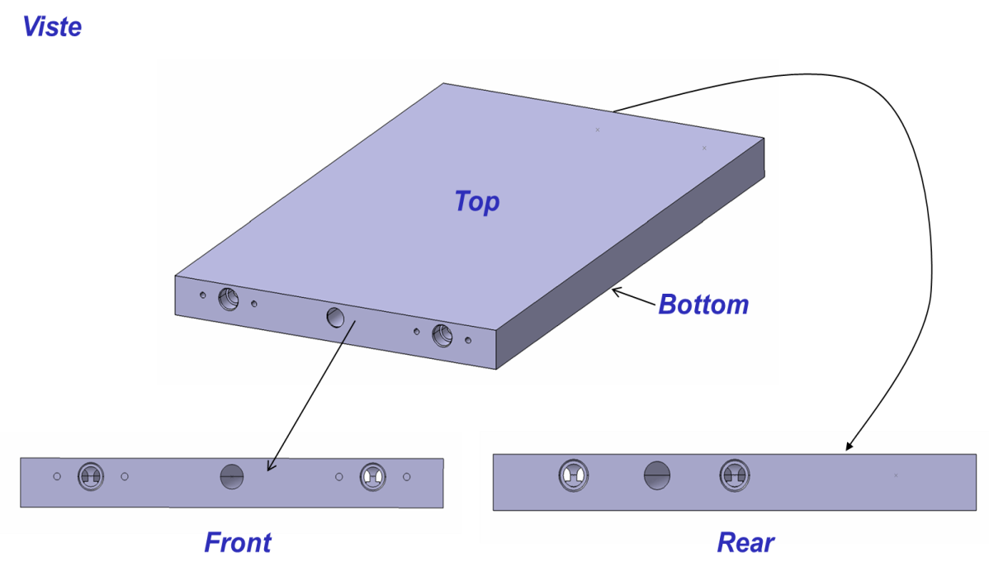
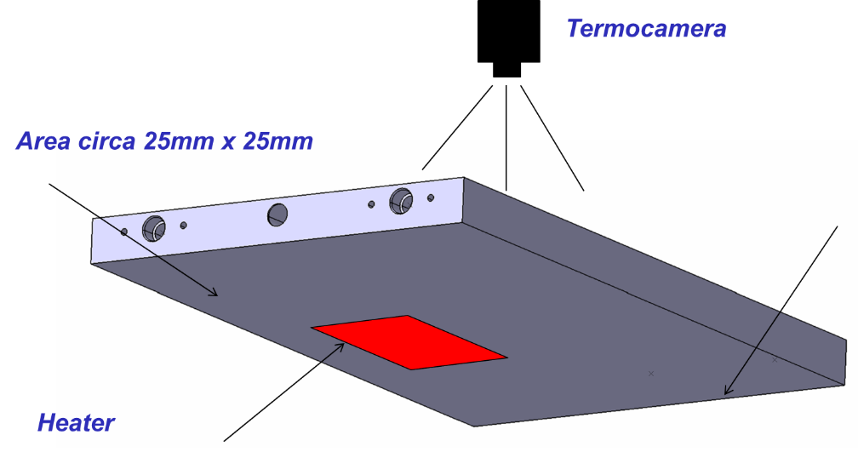
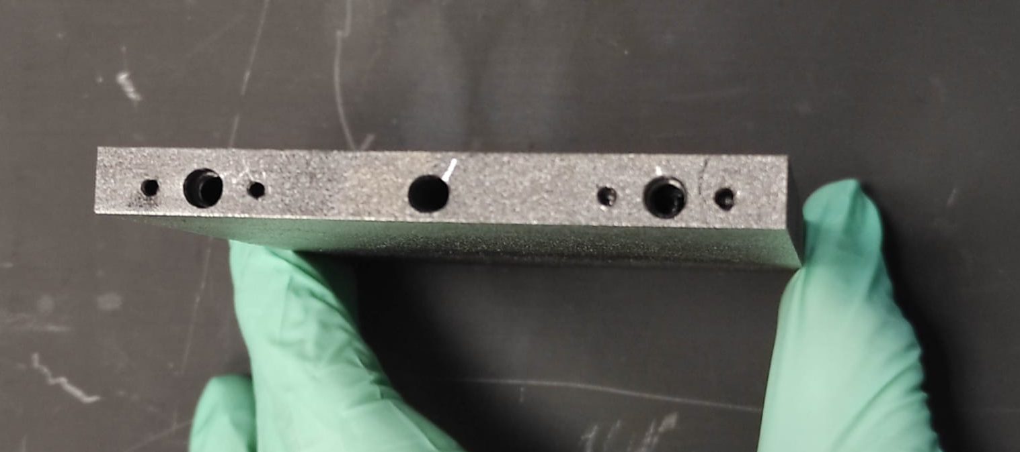
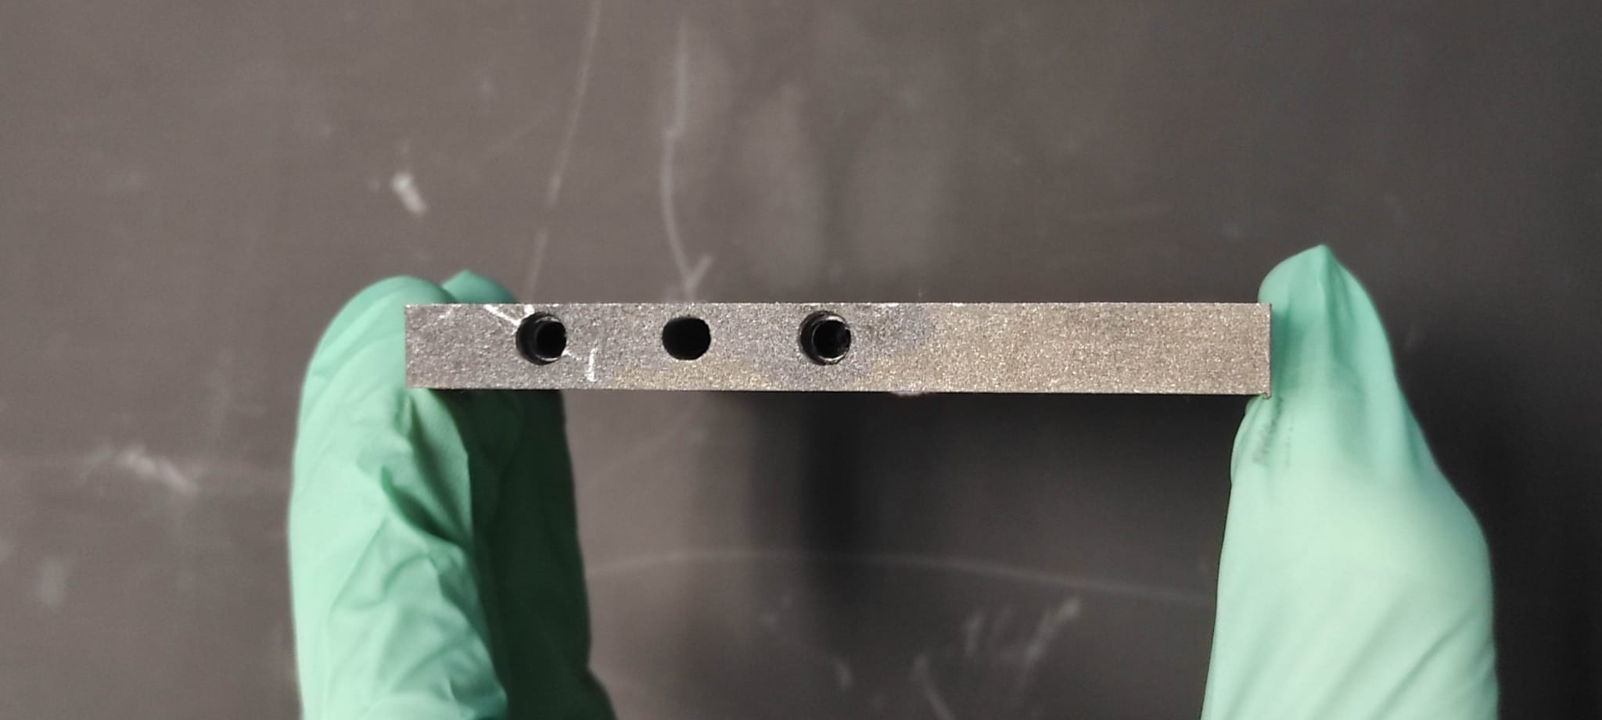
Front
Rear

Slide 6
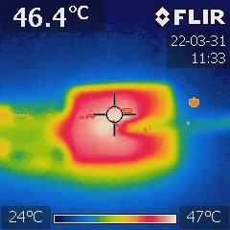
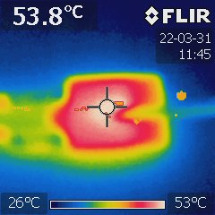
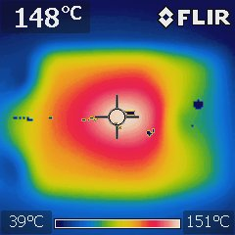
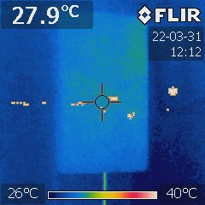
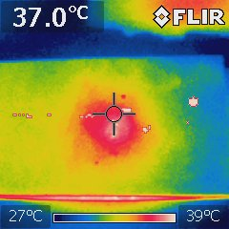
BOTTOM
BOTTOM
BOTTOM
TOP
TOP
TOP

Slide 7
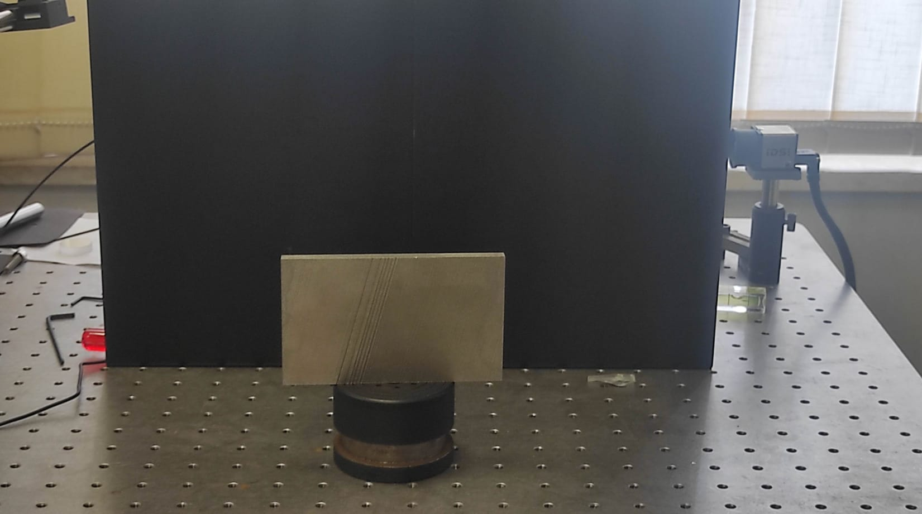
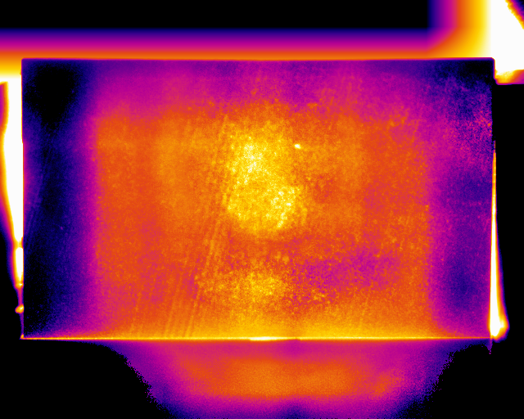
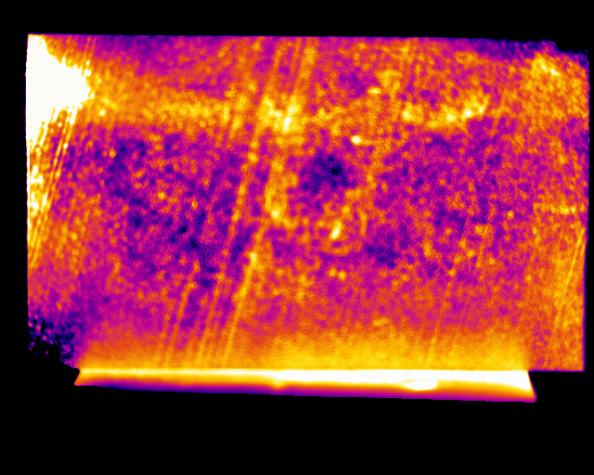
Caratterizzazione pannello multifunzione in Titanio
MWIR camera FLIR X6580:
(spectral range 1.5–5.4 μm, FPA 640 × 512 pixels and NETD ~ 20 mK at 25 °C) mounting a 50 mm focal lens with spectral band 3.5–5 μm and IFOV 0.3 mrad.
Heating process:
1)a halogen lamp with tunable power as heat source to apply a thermal pulse of the order of seconds on each investigated area. 2) Heating flux

Slide 8
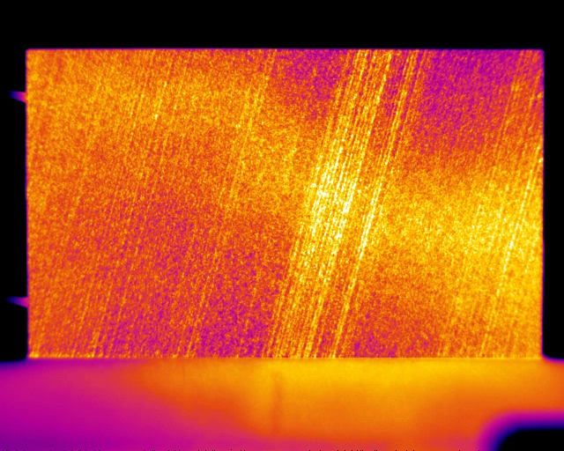

Slide 9
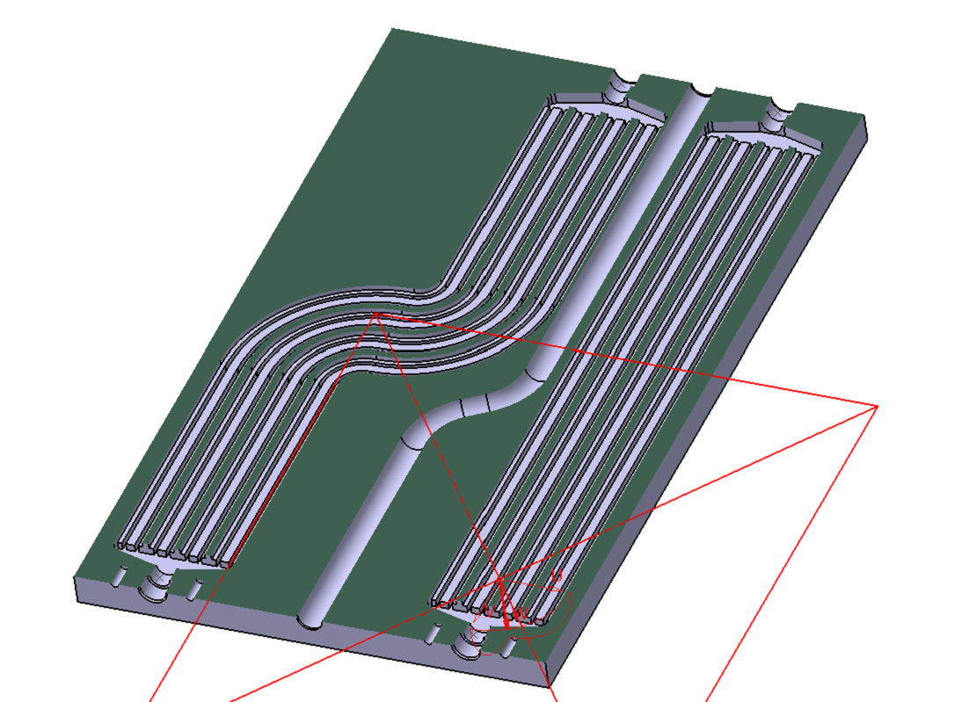
Caratterizzazione pannello multifunzione in Titanio
Caratteristiche termocamera: MWIR camera FLIR X6580
Cooling process

Slide 10
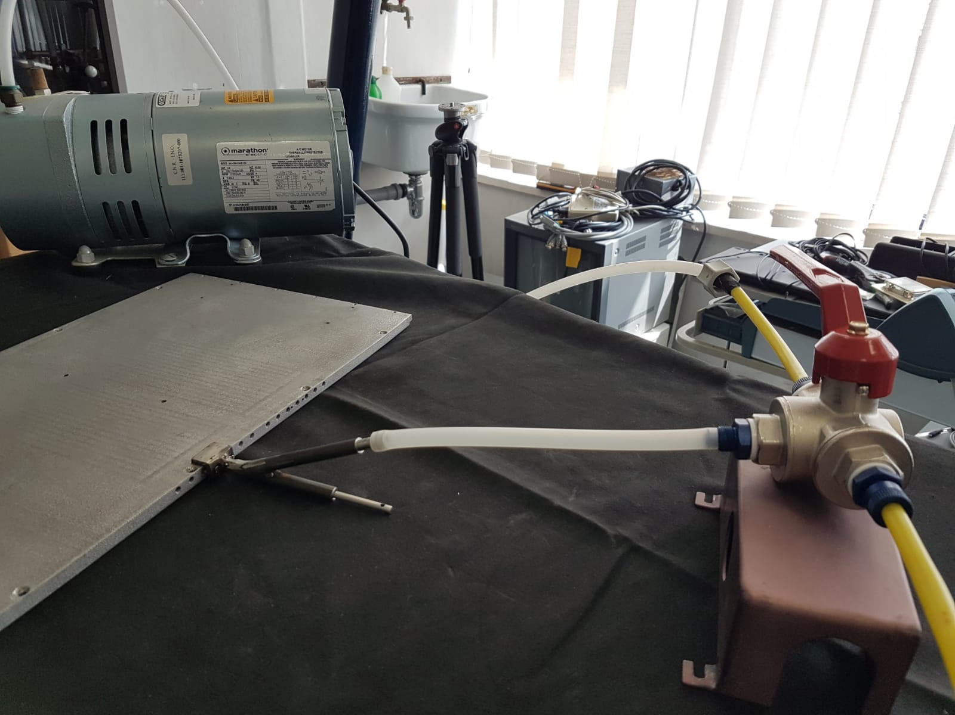
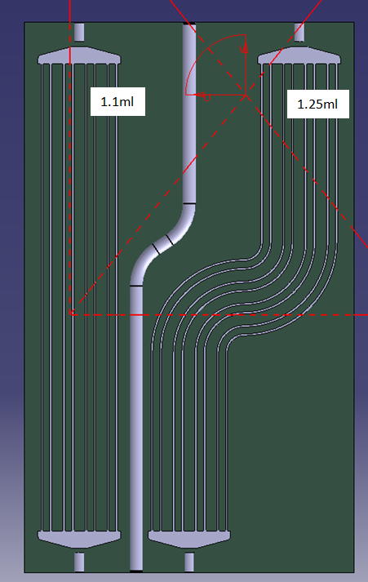
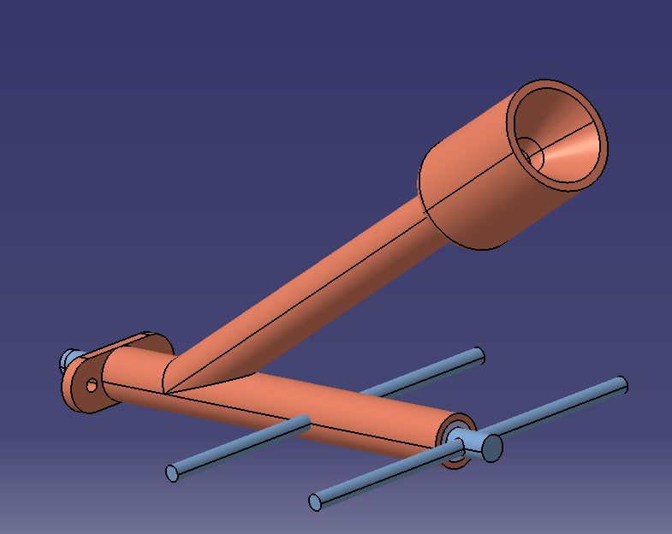
Refrigerant fluid = 1 ml per channel
Pannel material = Titnium/ Aluminium
Syringe for introducing fluid
Pump: internal diameter 16mm, external diameter 30mm

